Slide 1
Data Science 10. [09 장] 지리정보 분석
sisong@ut.ac.kr
한국교통대학교 컴퓨터공학전공
송석일

Slide 2

강의 교재
PART 01 빅데이터 분석 – 이해
Chapter 01 4차 산업혁명과 데이터 과학
Chapter 02 빅데이터의 이해와 활용
Chapter 03 데이터 과학 기반의 빅데이터 분석
PART 02 빅데이터 분석 – 준비
Chapter 04 파이썬 프로그래밍 기초
Chapter 05 파이썬 크롤링 - API 이용
Chapter 06 파이썬 크롤링 – 라이브러리 이용
PART 03 빅데이터 분석 – 기본 프로젝트
Chapter 07 통계 분석
Chapter 08 텍스트 빈도 분석
Chapter 09 지리 정보 분석
PART 04 빅데이터 분석 – 머신러닝 프로젝트
Chapter 10 회귀 분석
Chapter 11 분류 분석
Chapter 12 군집 분석
Chapter 13 텍스트 마이닝

Slide 3
목차
01 [주소 데이터 분석 + 지오맵] 지리 정보 분석 후 맵 생성하기
02 [행정구역별 데이터 분석 + 블록맵] 행정구역별 의료기관 현황 분석하기

Slide 4
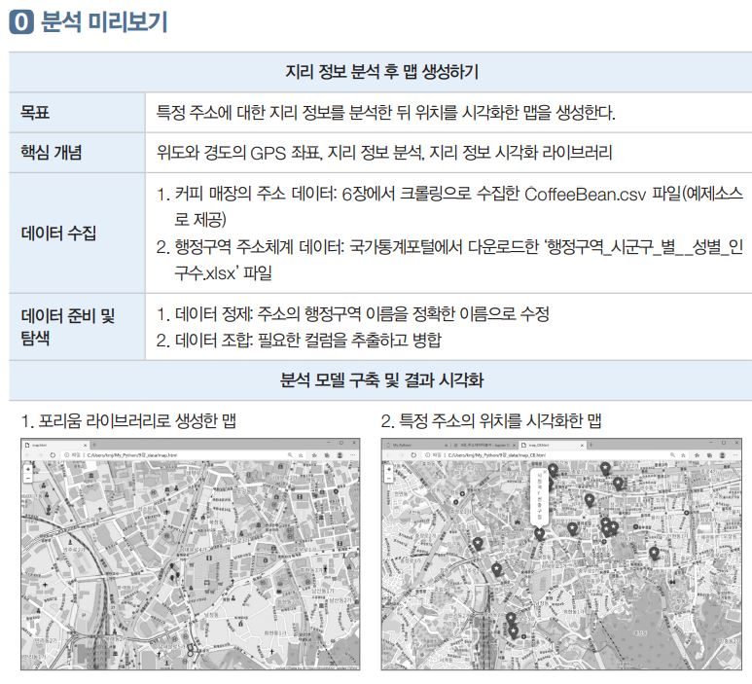
01. [주소 데이터 분석 + 지오맵] 지리 정보 분석 후 맵 생성

Slide 5
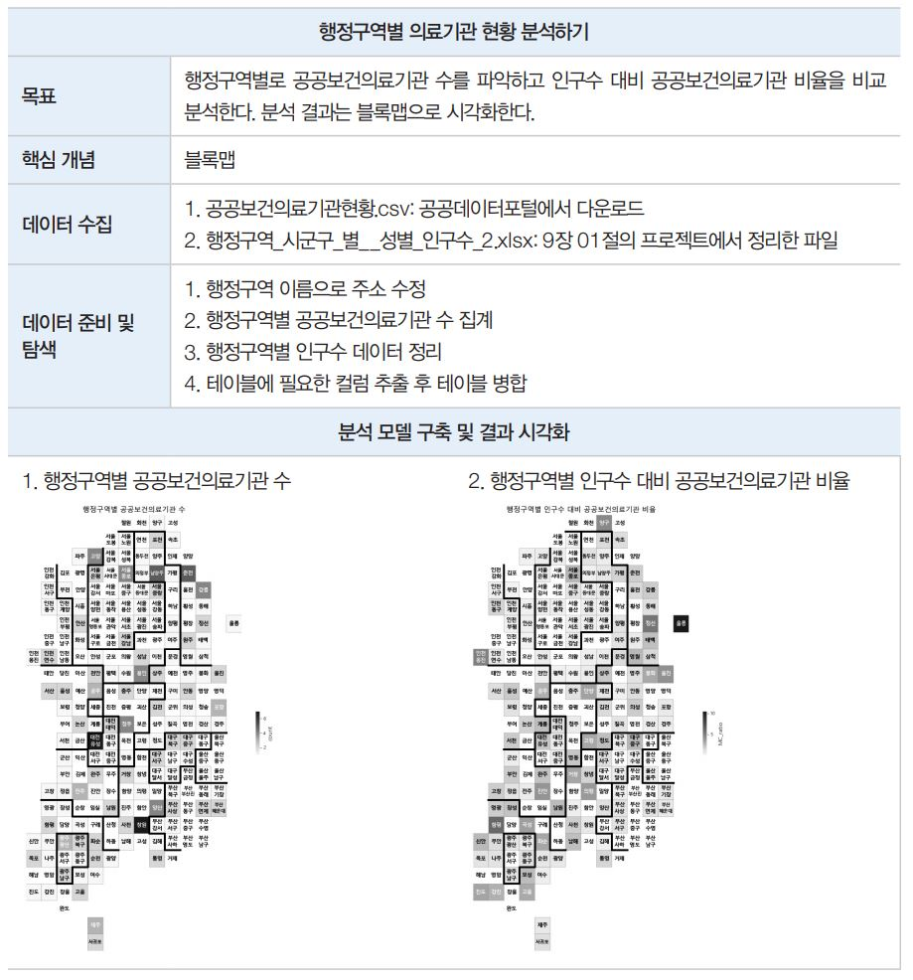
02. [행정구역별 데이터 분석 + 블록맵] 행정구역별 의료기관 현황 분석

